Slide 1
项目3 个人博客
Web前端开发与项目实践

Slide 2
项目3 个人博客
任务 3-1 利用区块标签进行简单布局
任务 3-2 CSS样式基本概念（1）
任务 3-3 CSS样式基本概念（2）
任务 3-4 文本样式
任务 3-5~3-7 个人博客页面

Slide 3
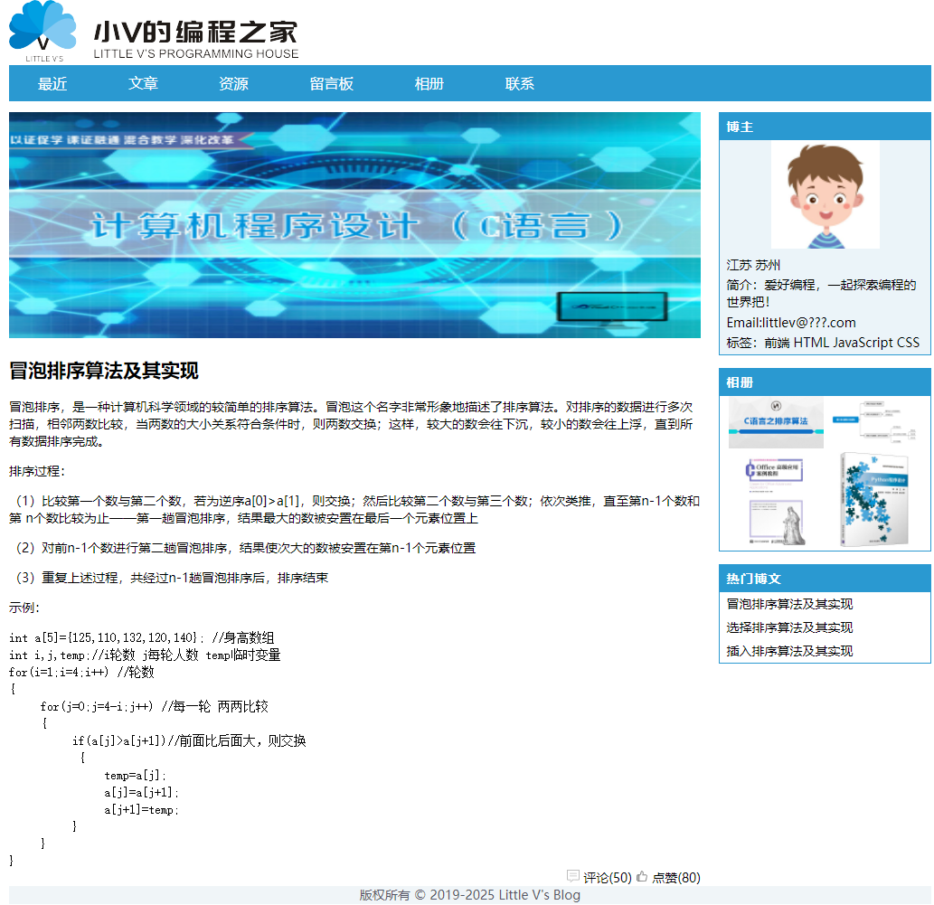
项目3 个人博客
本项目将介绍如何制作个人博客页面
区块标签和表格标签实现分区分块
利用CSS对文本、图片等内容元素进行美化
主要知识点
  区块标签
  CSS样式基本概念
  CSS文本样式

Slide 4
任务3-1 利用区块标签进行简单布局
区块标签
将一个页面分解成若干区域，每个区域还可以进一步划分成子域
将页面划分为不通区域的元素称为区块元素，或称为容器

Slide 5
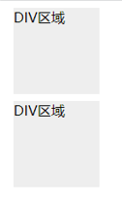

任务3-1 利用区块标签进行简单布局
区块标签
<div>标签
块级元素
本身不包含额外样式
<span>标签
内联元素
本身不包含额外样式
例3-2
例3-1

Slide 6
任务3-1 利用区块标签进行简单布局
HTML5新增分区分块标签
<header>标签
<nav>标签
<section>标签
<article>标签
<footer>标签

Slide 7
任务3-2 CSS样式基本概念（1）
2、CSS样式规则
CSS样式由若干条规则组成
每一条规则用于描述一类元素的样式
一条CSS规则由一个选择器和一个声明块构成

Slide 8
任务3-2 CSS样式基本概念（1）
1、CSS样式规则
选择器是一种模式匹配规则，用于匹配文档树中的元素
声明块定义了被匹配上的元素的样式
一系列规则组成一张CSS样式表
CSS选择器由一个或多个简单选择器序列构成
多个选择器序列间需通过组合器实现复合

Slide 9
任务3-2 CSS样式基本概念（1）
2、CSS简单选择器
简单选择器，也称为基本选择器，是构成选择器的最基本单位
CSS3定义的6种简单选择器
元素类型选择器、ID选择器、类选择器
伪类选择器、属性选择器、通配符选择器
注意：
CSS2和CSS3对简单选择器的定义不相同

Slide 10
任务3-2 CSS样式基本概念（1）
2、CSS简单选择器
元素类型选择器
选择器名称采用HTML标签名
h1 {background-color:gray }
ID选择器
选择器名称以“#ID”的方式描述
#title { font-size: 30px }
类选择器
选择器名称以“.类名”的方式描述
.box { font-style: italic; }

Slide 11
任务3-2 CSS样式基本概念（1）
2、CSS简单选择器
例如项目2中介绍的超链接有已访问、未访问等四种状态
伪类选择器
专门用于匹配元素的特殊状态
动态伪类、结构伪类、否定伪类、目标伪类、UI 元素声明伪类和语言伪类
伪类使用“：伪类名”的语法格式书写

Slide 12
任务3-2 CSS样式基本概念（1）
2、CSS简单选择器
伪类选择器
伪类/元素 | 说明 | 样例 | 类别
:link | 匹配未访问的链接 | a:link | 动态伪类
:hover | 匹配鼠标悬停在其上的元素 | a:hover
:visited | 匹配已访问的链接 | a:visited
:active | 匹配激活（处于选中状态）的链接 | a:active
:focus | 匹配获得焦点的表单元素 | input:focus
:first-child | 匹配父元素的首个子元素 | div:first-child | 结构伪类
:last-child | 匹配父元素的最后一个子元素 | div:last-child
:checked | 匹配被选中的radio或checkbox类的<input>元素 | input:checked | UI元素 声明伪类
:disabled | 匹配禁用的表单元素 | input:disabled
:enabled | 匹配启用的表单元素 | input:enabled
:not(selector) | 匹配非括号内的选择器所匹配的元素 | :not(div) | 否定伪类

Slide 13
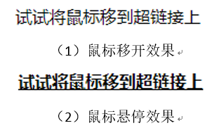
任务3-2 CSS样式基本概念（1）
2、CSS简单选择器
伪类选择器
例3-4
<style type="text/css"> a{ text-decoration:none; }/* 取消超链接默认的下划线*/ a:hover{ font-weight: bold; text-decoration:underline; } </style> <body> <a href="#">试试将鼠标移到超链接上</a> </body>

Slide 14
任务3-2 CSS样式基本概念（1）
2、CSS简单选择器
属性选择器
通过元素的属性及属性值来匹配元素
属性选择器使用一对或多对“[ ]”进行标记，在“[ ]”内部采用表达式来描述属性和属性值之间的关系

Slide 15
任务3-2 CSS样式基本概念（1）
2、CSS简单选择器
属性选择器
表示方法 | 含义 | 示例
[attr] | 匹配具有attr属性的元素 | input[value]
[attr = value] | 匹配具有attr属性且属性值等于value的元素 | p[id=”p1”]，等同于#p1
[attr *= value] | 匹配具有attr属性且属性值包含value的元素 | a[href*=”tel”]
[attr ~= value] | 匹配具有attr属性且属性值包含value的元素，匹配的部分必须是单词 | a[class~=”good”]，等同于.good
[attr ^= value] | 匹配具有attr属性且属性值以value开头的元素 | a[href~=”happy”]
[attr |= value] | 匹配具有attr属性且属性值以value开头的元素，匹配的部分必须是单词 | a[href|=”word”]
[attr $= value] | 匹配具有attr属性且属性值以value结尾的元素 | a[href$=”edu”]
[attr1=value1][attr2=value2] | 匹配同时满足2组属性的E元素 | img[src=”a.jpg”][alt=”a”]

Slide 16

任务3-2 CSS样式基本概念（1）
2、CSS简单选择器
属性选择器
例3-5
<style type="text/css"> /* 匹配具有class属性且值包含“good”单词的a元素，将其文字设置为红色 */ a[class~="good"] { color: red; } </style> <body> <h4>演示[attr ~= value]</h4> <a href="#" class="good green">class="good green"</a><br> <a href="#" class="goodnight blue">class="goodnight blue"</a><br> <a href="#" class="blue good">class="blue good"</a> </body>

Slide 17
任务3-2 CSS样式基本概念（1）
2、CSS简单选择器
通配符选择器
表示文档树中任何命名空间（包括没有命名空间的元素）中的任何单个元素
配符选择器使用“*”号进行表示
一般情况，很少使用通配符选择器
*{ ……} /* 为所有元素添加CSS规则 */ *.text{ …… } /* 为所有类名为text的元素添加规则，等同于.text{ …… } */ *[attr=value]{ ……} /* 为所有attr属性为value的元素添加规则，等同于[attr=value]{ ……. }

Slide 18
任务3-2 CSS样式基本概念（1）
2、CSS简单选择器
应用CSS规则
内联样式
内部文档引用
外部样式表文件
浏览器默认样式

Slide 19

任务3-2 CSS样式基本概念（1）
2、CSS简单选择器
应用CSS规则
内联样式
将样式内嵌到HTML元素的style属性中
由于样式直接位于元素内部，所以只需要编写CSS样式规则的声明部分，不需要再指定选择器
<p style="font-size:10pt; font-weight:bold">内联样式</p> <p>普通段落</p>

Slide 20

任务3-2 CSS样式基本概念（1）
2、CSS简单选择器
应用CSS规则
内部文档引用
将CSS样式的规则编写在HTML文档中的<style>标签中，其作用范围仅限当前HTML文档
<style type="text/css"> p{ font-size:20px; font-weight: bold;} </style> <p style="font-size:10pt; font-weight:bold">内联样式</p> <p>普通段落</p>

Slide 21
任务3-2 CSS样式基本概念（1）
2、CSS简单选择器
内部样式表中的样式仅作用于其所在的页面，如果其他页面也希望复用该样式处理？
应用CSS规则
外部样式表文件
样式编写在扩展名为.css的单独文件中
需要引用外部样式表的文档通过链接或导入同一个外部样式表文件
<! -- 方式一 链接CSS文件--> <link rel="stylesheet" type="text/css" href="css/style.css"/> <! -- 方式二 导入CSS文件--> <style type="text/css"> @import url("css/style.css"); </style>

Slide 22
任务3-2 CSS样式基本概念（1）
2、CSS简单选择器
应用CSS规则
浏览器默认样式
由浏览器自动设置的样式称为浏览器默认样式
需要引用外部样式表的文档通过链接或导入同一个外部样式表文件
HTML文档中，任何没有定义CSS样式的元素，在浏览器渲染过程中，都会应用浏览器默认样式
不同的浏览器定义的默认样式略有不同

Slide 23
任务3-3 CSS样式基本概念（2）
1、伪元素选择器
元素两字表示在选择器所匹配的元素内，会添加额外的“元素”
选择器内申明的CSS样式将应用在这个“元素”上
被额外添加的“元素”并不存在于DOM文档树中
伪元素使用“::伪元素名”的语法格式进行书写
选择器只能包含一个伪元素，且伪元素只能跟在最后一个简单选择器序列后方

Slide 24
任务3-3 CSS样式基本概念（2）
1、伪元素选择器
常用伪元素 | 说明 | 样例
::first-line | 匹配元素的第一行 | p::first-line
::first-letter | 匹配元素的第一个字母 | p::first-letter
::before | 在匹配的元素之前插入内容 | div::before{content:”start”}
::after | 在匹配的元素之后插入内容 | div::after{content:”end”}
::selection | 匹配用户当前选中的元素，只有color、background等少数CSS属性支持该选择器 | div::selection{color:red}

Slide 25
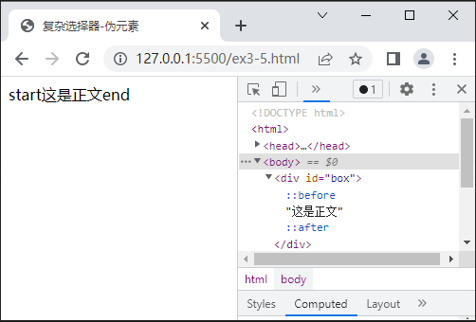
任务3-3 CSS样式基本概念（2）
1、伪元素选择器
例3-6
<style type="text/css"> /* ::before */ #box::before{ content: "start"; } /* ::after */ #box::after { content: "end"; } </style> <body> <div id="box">这是正文</div> </body>

Slide 26
任务3-3 CSS样式基本概念（2）
2、选择器的复合
选择器的复合是指将不同的简单选择器和其他选择器进行组合
复合后的选择器可以更为精确地匹配目标元素
复合的两种形式
  多个简单选择器串联
  利用组合器将多个简单选择器序列进行连接

Slide 27
任务3-3 CSS样式基本概念（2）
2、选择器的复合
简单选择器序列
以元素类型选择器或通配符选择器开头
后面紧跟零个或多个其他简单选择器
简单选择器序列中，相邻的选择器紧密连接，没有空隙
p.title p#title a:visited div::before #d1 | 匹配class属性值为title的<p>标记标签 匹配id属性值为title的<p>标记标签 匹配激活（处于选中状态）的<a>标签 匹配<div>标签，并在其内部最前方添加伪元素 匹配id为d1的元素

Slide 28
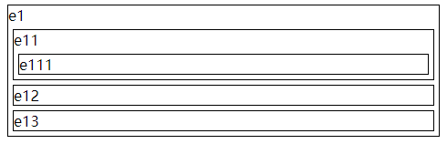
任务3-3 CSS样式基本概念（2）
2、选择器的复合
文档元素的层次关系
父子、后代、兄弟和毗邻
<div id="e1"> e1 <div id="e11"> e11 <div id="e111">e111</div> </div> <div id="e12">e12</div> <div id="e13">e13</div> </div>
例3-7a
Notes:
e1元素内部包含e11、e12和e13元素，e1是e11、e12、e13的父元素，e11、e12和e13是e1的子代元素。同理，e11和e111是父子关系。e1内部的所有元素，即e11、e12、e13、e111，均是e1的后代元素。e11、e12和e13互为兄弟元素（同代元素），其中e11和e12是相邻元素，e12和e13是相邻元素

Slide 29
任务3-3 CSS样式基本概念（2）
组合器
一个选择器可以使用若干个组合器将不同的简单选择器序列进行复合
组合器 | 表示方法 | 描述
并集组合器 | E , F | 同时匹配所有列出的选择器，不区分层次，选择器之间用逗号分隔。允许超过2个元素进行合并，通常用于匹配同代但不毗邻的若干元素。 例如：#e1, #e11 {color: black;}
后代组合器 | E F | 匹配所有属于E元素后代中的F元素，E和F之间用空格分隔。 例如：#e1 a {color: red;}
子代组合器 | E > F | 匹配E元素的所有F子元素。因为继承的原因，对于可继承属性（color、font-size等），后代选择器和子代选择器的效果完全相同。 例如：#e1>div {color: green;}
毗邻组合器 | E + F | 匹配紧随E元素之后的同级元素F 例如：#e11+p {text-align: center;}
同代组合器 | E ~ F | 匹配所有E元素后面的同级元素F 例如：#e11~.lv2 {text-align: center;}

Slide 30
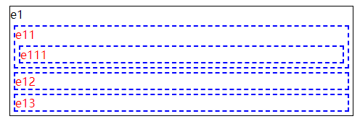
任务3-3 CSS样式基本概念（2）
组合器
例3-7b
/* 后代组合器 */ #e1 div{ border:2px dashed blue; color:red; }

Slide 31
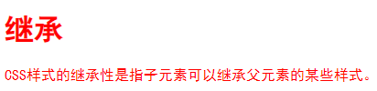
任务3-3 CSS样式基本概念（2）
3、继承和层叠
继承性
CSS样式具有继承性，类似面向对象程序设计语言
例3-8
<head> <style type="text/css"> body{ font-family: "黑体"; color: #000000; } </style> </head> <body> <h1>继承</h1> <p><span>CSS样式</span>的继承性是指子元素可以继承父元素的某些样式。</p> </body>

Slide 32

任务3-3 CSS样式基本概念（2）
3、继承和层叠
继承性
不是所有属性都能直接继承
例如：border边框属性、padding内边距属性，margin外边距属性、background背景属性等
<head> <style type="text/css"> body{ font-family: "黑体"; color: #000000;} p{border:1px solid #000000;} </style> </head> <body> <h1>继承</h1> <p><span>CSS样式</span>的继承性是指子元素可以继承父元素的某些样式。</p> </body>
没有继承

Slide 33
任务3-3 CSS样式基本概念（2）
3、继承和层叠
继承性
不是所有属性都能直接继承
CSS样式中设置元素继承关系的关键字
inherit（继承）
initial（初始化）
unset（不设置）

Slide 34

任务3-3 CSS样式基本概念（2）
3、继承和层叠
继承性
不是所有属性都能直接继承
在子元素上为需要继承的规则设置“inherit”值，明示继承父元素的某一属性
<head> <style type="text/css"> body{ font-family: "黑体"; color: #000000;} p{border:1px solid #000000;} p span{ border:inherit; } </style> </head> <body> <h1>继承</h1> <p><span>CSS样式</span>的继承性是指子元素可以继承父元素的某些样式。</p> </body>
继承

Slide 35
任务3-3 CSS样式基本概念（2）
3、继承和层叠
继承性
有些元素会采用浏览器默认属性，忽略父元素的可继承属性
例如 超链接<a>标签
只能通过单独设置元素样式来实现所需的样式效果
例如
a{color:inherit;}

Slide 36
任务3-3 CSS样式基本概念（2）
3、继承和层叠
继承性
还有一些属性本身就不支持继承
例如
类别 | 元素
定位布局 | display、position、float、top、right、bottom、left、z-index
尺寸（盒模型） | width、height、margin、border、padding
背景 | background、background-color、background-image、background-repeat、background-position、background-attachment
特殊文本属性 | vertical-align、text-decoration

Slide 37
任务3-3 CSS样式基本概念（2）
3、继承和层叠
层叠性
在CSS样式设计时，可能出现多条CSS选择器同时匹配到相同的元素
此时就出现了样式的层叠
当这些选择器中设置的CSS规则没有重复或者属性间没有冲突
则元素的样式会进行叠加

Slide 38
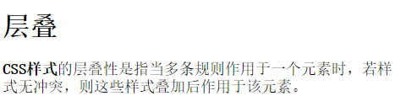
任务3-3 CSS样式基本概念（2）
3、继承和层叠
层叠性
<style type="text/css"> body{font-family: "宋体";} p{font-size:18px;} p span{font-weight: bold;} </style> <body> <h1>层叠</h1> <p><span>CSS样式</span>的层叠性是指当多条规则作用于一个元素时，若样式无冲突，则这些样式叠加后作用于该元素。</p> </body>
例3-9a

Slide 39
任务3-3 CSS样式基本概念（2）
4、优先级
层叠的前提之一是不能有重复的规则
如果出现冲突时怎么办？
CSS规则的优先级主要涉及两方面
首先是规则定义的位置
其次是选择器的优先级

Slide 40
任务3-3 CSS样式基本概念（2）
4、优先级
（1）根据规则定义的位置确定优先级首先是规则定义的位置
内联样式
内部样式文档
外部样式文档
浏览器默认样式
优先级高
优先级低
优先级相同时，后在文档中定义的规则比先定义的规则优先级高
可以简单认为离要匹配的元素越远，优先级越低

Slide 41
任务3-3 CSS样式基本概念（2）
4、优先级
（2）根据选择器确定优先级
首先，按照要求统计
ID 选择器的数量，记为a
类选择器、属性选择器和伪类的数量，记为b
类型选择器和伪元素的数量，记为c

Slide 42
任务3-3 CSS样式基本概念（2）
4、优先级
（2）根据选择器确定优先级
按照a->b->c的顺序进行比较
同类型选择器数量进行别比较时，数量多的优先级高
如果同类型选择器数量相同，则再比较下一类的选择器数量
如果出现所有级别的选择器数量都相等的情况，则由定义的顺序决定优先级，后定义的比先定义的优先级更高

Slide 43
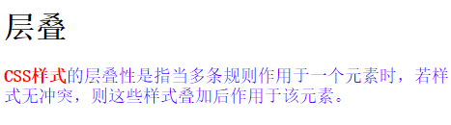
任务3-3 CSS样式基本概念（2）
4、优先级
（2）根据选择器确定优先级
例3-9b
<style type="text/css"> body{font-family: "宋体";} p{font-size:18px; color: violet; } /* a=0，b=0，c=1 */ p span{font-weight: bold; color:red;} /* a=0，b=0，c=2 */ </style>

Slide 44


任务3-3 CSS样式基本概念（2）
4、优先级
（2）根据选择器确定优先级
!important规则，可以将规则中某条属性的优先级提到最高
例3-10
<style type="text/css"> p{ color: blue ; /* 改为 color: blue ;important; */ } </style> <body> <p style="color:red">这是一段文字</p> </body>
无效

Slide 45
任务3-4 文本样式
1、设置字体
CSS提供了一组与字体相关的属性
包括字体家族、字体大小、字体粗细、字体样式等。

Slide 46
任务3-4 文本样式
1、设置字体
（1）字体家族
字体家族是指一组具有共同设计的字体
西文常用的“Time New Roman”字体家族，实际包含罗马体、斜体、粗体和粗体斜体等多个版本
通常也把字体家族简称为字体

Slide 47
任务3-4 文本样式
1、设置字体
（1）字体家族
font-family属性设置文本的字体家族
属性值由字体家族名称和/或通用家族名称的列表组成
字体家族名称
例如“宋体”和“Times New Roman”
通用家族名称
不是指具体某一种字体家族，而是指具有相同类型的字体家族
属性值 | 说明
字体家族名 family-name | 微软雅黑、黑体、宋体、楷体、Times New Roman、Arial、Georgia
通用字体家族 generic-family | serif（衬线体）、sans-serif（非衬线体）、cursive（手写体）、 fantasy（艺术体）、monospace（等宽体）、fangsong（仿宋体）、emoji（绘文字）

Slide 48
任务3-4 文本样式
1、设置字体
（2）字体大小
字体大小可以使用CSS长度单位、百分比，也可以使用字体大小专有的绝对尺寸、相对尺寸关键词
属性值类型 | 取值和说明
<length> | 绝对长度 | px（像素尺寸，最常用单位）、in（英寸）、cm（厘米）、mm（毫米）、pt（点，打印时常用）、pc（派卡，1pc等于12pt）
 | 相对长度 | em（相对父级元素字体的比例，1em表示等于父级字体大小）、 rem（相对根元素（html）字体大小的比例，根元素默认值为16px）
 | 视口长度 | vh（相对视口高度，1vh=1%视口高度）、vw（相对视口宽度）、vmin（相对视口高度和宽度的较小者）、vmax（相对视口高度和宽度的较大者）
<percentage> | 相对父元素字体的百分比，例如100%表示与父级元素字体大小相同
<absolute-size> | xx-small、 x-small、small medium（默认值） large、x-large、xx-large
<relative-size> | larger、smaller
inherit | 继承父元素字体大小

Slide 49
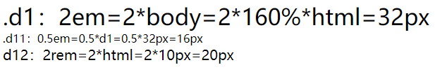
任务3-4 文本样式
1、设置字体
（2）字体大小
<style type="text/css"> html { font-size: 10px; } body { font-size: 160%; } #d1 { font-size: 2em } #d11 { font-size: 0.5em; } #d12 { font-size: 2rem; } </style> <body> <div id="d1"> .d1：2em=2*body=2*160%*html=32px <div id="d11">.d11：0.5em=0.5*d1=0.5*32px=16px</div> <div id="d12">d12：2rem=2*html=2*10px=20px</div> </div> </body>
例3-11

Slide 50
任务3-4 文本样式
1、设置字体
（3）字体粗细
font-weight属性用于设置文字的粗细
属性值
normal、bold、bolder、lighter
粗细值（100~900九个等级，400等同于normal，700等同于bold）
默认值为normal

Slide 51
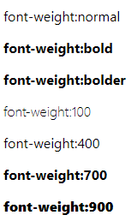
任务3-4 文本样式
1、设置字体
（3）字体粗细
例3-12 CSS代码部分
<style type="text/css"> div{font-weight: normal;font-family:"Segoe UI";} .bold{font-weight: bold;} .bolder{font-weight: bolder;} .bold100{font-weight: 100;} .bold400{font-weight: 400;} .bold700{font-weight: 700;} .bold900{font-weight: 900;} </style>

Slide 52
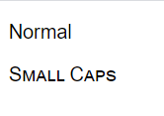
任务3-4 文本样式
1、设置字体
（4）变体
font-variant属性用于设置英文字符以小型大写字符的方式显示出来
属性值
normal
small-caps
默认值为normal
例3-13
<style type="text/css"> .p1{font-variant:normal;} .p2{font-variant:small-caps;} </style> <body> <p class="p1">Normal</p> <p class="p2">Small Caps</p> </body>

Slide 53

任务3-4 文本样式
1、设置字体
例3-14
（4）字体样式
font-style属性用于设置字体的风格样式
属性值
normal（标准）
italic （斜体）
oblique（倾斜）
<style type="text/css"> .p2{font-style: italic;} .p3{font-style: oblique;} </style> <body> <p class="p1">Normal</p> <p class="p2">Italic</p> <p class="p3">Oblique</p> </body>
通常情况，italic与oblique没有分别，但当该字体提供不提供斜体属性时，设置oblique将可以通过计算方式实现倾斜效果

Slide 54
任务3-4 文本样式
1、设置字体
（5）行高属性
line-height属性用于设置文本的行间距
属性值
像素px、百分比、倍数
行高包括所在行的上下方间距，还包括文本本身的高度

Slide 55
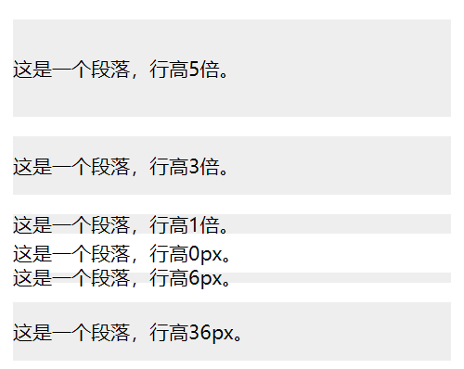
任务3-4 文本样式
1、设置字体
（5）行高属性
例3-15a CSS代码部分
<style type="text/css"> p{font-size: 12px;background: #eee;} .p1{line-height:5; } /*行高：12px*5=60px*/ .p2{line-height:3;} /*行高：12px*3=36px*/ .p3{line-height:1;} /*行高：12px*/ .p4{line-height:0px; } /*行高：0px*/ .p5{line-height:6px;} /*行高：6px,小于字体大小*/ .p6{line-height:36px;} /*行高：36px，大于字体大小*/ </style>

Slide 56
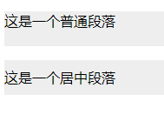
任务3-4 文本样式
1、设置字体
（5）行高属性
line-height属性还可以用于控制一行文本在垂直方向的位置
例3-15b
<style type="text/css"> .p7{height:40px;background: #eee;} .p8{line-height:40px; } </style> <body> <p class="p7">这是一个普通段落</p> <p class="p8">这是一个居中段落</p> </body>

Slide 57
任务3-4 文本样式
2、设置文本样式
（1）文本颜色
color属性用于设置文本颜色
属性值
颜色模型 | 样例
十六进制颜色 | color: #ff0000;红色
带透明度的十六进制颜色 | color: #ff000080;带透明度的红
RGB 颜色 | color: rgb(255, 0, 0); 红色
RGBA 颜色 | color: rgba(255, 0, 0, 0.3)带透明度的红
HSL 颜色 | color: hsl(120, 100%, 50%)绿色
HSLA 颜色 | color: hsla(120, 100%, 50%, 0.3)带透明度的绿色
预定义/跨浏览器颜色关键词 | color: blue; color:green; 等

Slide 58
任务3-4 文本样式
2、设置文本样式
（2）文本修饰
text-decoration属性用于设置文本的装饰线效果
装饰线效果包括线的形式、线的样式和线的颜色
属性值
装饰线：上划线（overline）、下划线（underline）和删除线（line-through），默认没有装饰线（none）
线条的样式：实线（solid）、波浪线（wavy）、虚线（dashed）、点划线（dotted），默认为实线
颜色：默认与字体颜色相同

Slide 59
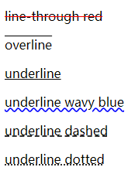
任务3-4 文本样式
2、设置文本样式
（2）文本修饰
例3-16 CSS代码部分
<style type="text/css"> .p1{text-decoration:line-through red;} .p2{text-decoration:overline;} .p3{text-decoration:underline;} .p4{text-decoration:underline wavy red;} .p5{text-decoration:underline dashed;} .p6{text-decoration:underline dotted;} </style>

Slide 60
任务3-4 文本样式
2、设置文本样式
（3）文本间距
CSS中有两个属性用于设置文本的间距
word-spacing letter-spacing
word-space表示字（单词）的间距
letter-spacing表示字母的间距
对于中文，word-spacing属性不起效果
属性值
长度单位

Slide 61
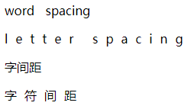
任务3-4 文本样式
2、设置文本样式
（3）文本间距
例3-17
<style type="text/css"> .p1{word-spacing: 10px;} .p2{letter-spacing: 10px;} </style> <body> <p class="p1">word spacing</p> <p class="p2">letter spacing</p> <p class="p1">字间距</p> <p class="p2">字符间距</p> </body>

Slide 62
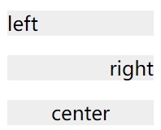
任务3-4 文本样式
2、设置文本样式
（4）文本对齐
text-align属性用于设置页面中的元素在水平方向的对齐方式
属性值 左对齐（left）、右对齐（right）、 居中对齐（center）、 分散对齐（justify）
例3-18
<style type="text/css"> p{width:200px;background: #eee;} .p1{text-align: left;} .p2{text-align: right;} .p3{text-align: center;} </style> <body> <p class="p1">左对齐</p> <p class="p2">右对齐</p> <p class="p3">居中对齐</p> </body>

Slide 63
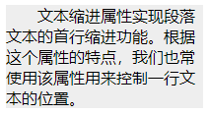
任务3-4 文本样式
2、设置文本样式
（5）文本缩进
text-indent属性用于实现文本的首行缩进功能
属性值 长度单位
例3-19
<style type="text/css"> p{ width:200px;background: #eee; text-indent:2em; /*首行缩进2字符*/ } </style> <body> <p>文本缩进属性实现段落文本的首行缩进功能。根据这个属性的特点，我们也常使用该属性用来控制一行文本的位置。</p> </body>

Slide 64
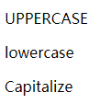
任务3-4 文本样式
2、设置文本样式
（6）文本大小写
text-transform属性用于转换英文字母的大小写
属性值 大写（uppercase）、小写（lowercase）、首字母大写（capitalize）
例3-20
<style type="text/css"> .p1{text-transform: uppercase;} .p2{text-transform: lowercase;} .p3{text-transform: capitalize;} </style> <body> <p class="p1">UpperCase</p> <p class="p2">LowerCase</p> <p class="p3">capitalize</p> </body>

Slide 65
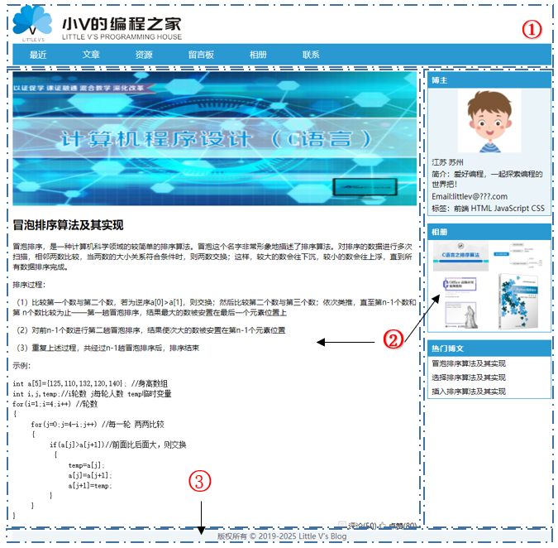
任务3-5~任务3-7
页面分析
个人博客页眉按页面功能区域
从顶部到底部分割为4个模块
①页首
②博客内容
③页脚
具体实现请对照书本学习

